Slide 1
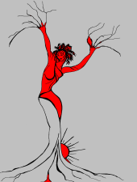
DI GENTI ERRANTI.
La migrazioni dei popoli nel mondo antico
Michela Zucca
Michela Zucca
Servizi Culturali

Slide 2
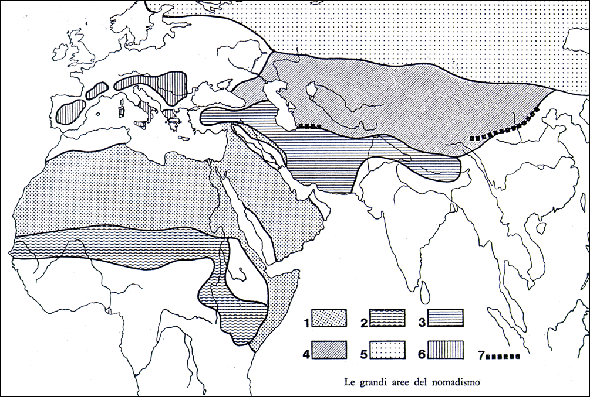
Il grafico è tratto da Eugenio Turri, Gli uomini delle tende, Edizioni di Comunità, Milano, 1983
1. Nomadismo arabo sahariano o nomadismo beduino (o beduinizzante) 2. Nomadismo saheliano 3. Nomadismo degli altipiani montuosi irano-anatolici 4. Nomadismo delle steppe asiatiche boreale 5. Nomadismo boreale degli allevatori di renne 6. Nomadismo alpino, balcanico e mediterraneo 7. Grandi muraglie per difendersi dai nomadi

Slide 3

Un tempo si pensava che l’evoluzione delle società umane fosse caratterizzato da vari stadi successivi: prima i cacciatori-raccoglitori, poi i pastori (entrambi nomadi) e infine gli agricoltori . In realtà, queste classificazioni sono un’invenzione dei sedentari: le popolazioni che occupano territori ampi e difficili quasi sempre hanno appartenuto alle tre categorie insieme. E, se necessario, sono passate dall’una all’altra con relativa facilità.
Michela Zucca
Servizi Culturali

Slide 4
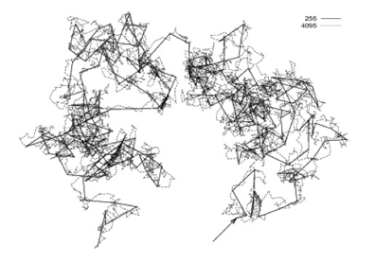
A guardar bene, l’Europa preistorica sembra percorsa in lungo e in largo da genti che si spostano e si rimescolano continuamente, tramite migrazioni epocali ad ondate che si trascinano dietro miti e culture. Quando si pensa al Vecchio continente di millenni e millenni fa, lo si immagina vuoto, attraversato da orde che, in mancanza di meglio, si fanno genericamente provenire da un non meglio identificato ”bacino dell’Indo”, da cui sarebbe stata originata la “civiltà indoeuropea”, come se l’umanità fosse nata là e, a poco a poco, avesse popolato un mondo vuoto. In realtà, questa è solo una supposizione: di sicuro, la realtà è molto più complessa.
Perché, mentre la navigazione impone un punto di partenza e uno di arrivo in cui chi viaggia rimane uguale a se stesso, il tragitto degli uomini e delle forme nella steppa avviene con movimenti browniani: scambi, fusioni, contaminazioni che confondono le piste, fanno perdere le tracce. Ciò che
parte non è mai esattamente
ciò che arriva.
Michela Zucca
Servizi Culturali

Slide 5
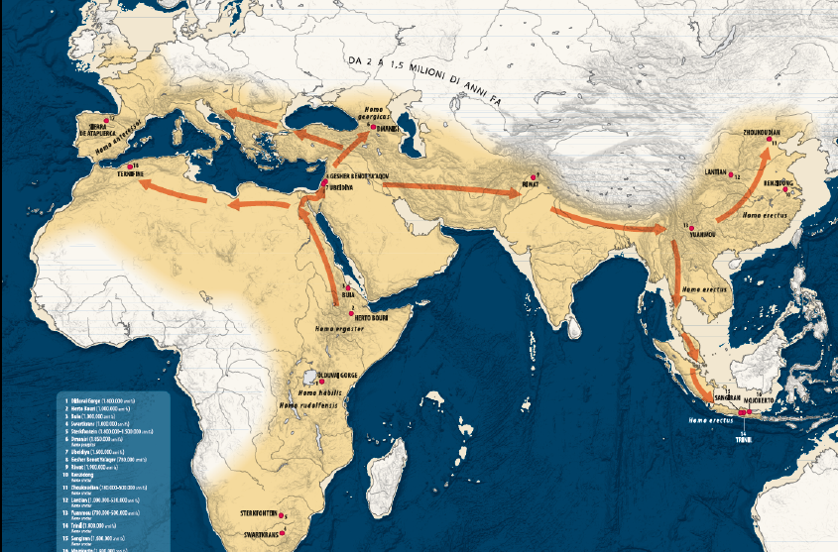
La prima uscita di Homo dall’Africa: 2 milioni di anni fa

Slide 6
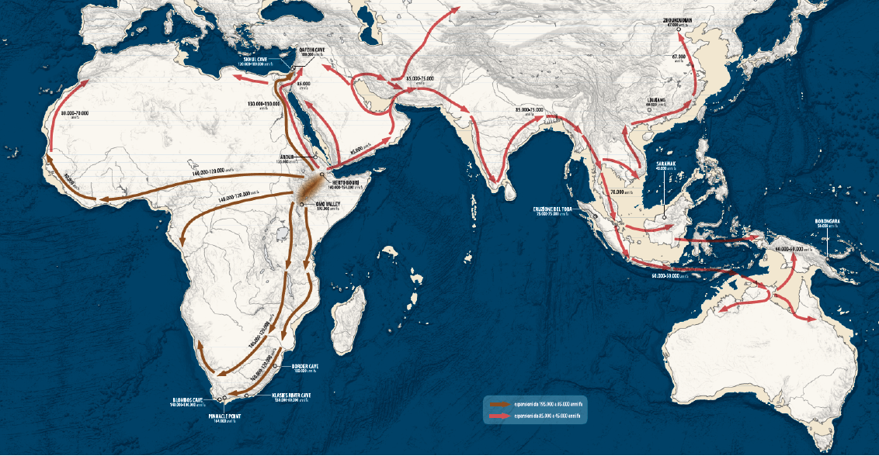
L’ uscita di Homo sapiens dall’Africa: 100-60mila anni fa
Michela Zucca
Servizi Culturali

Slide 7
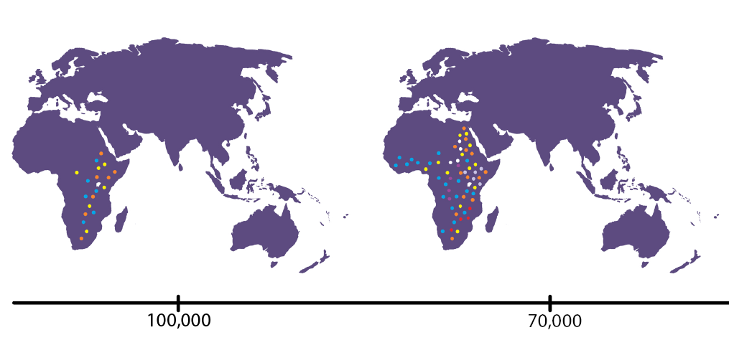
Michela Zucca
Servizi Culturali

Slide 8
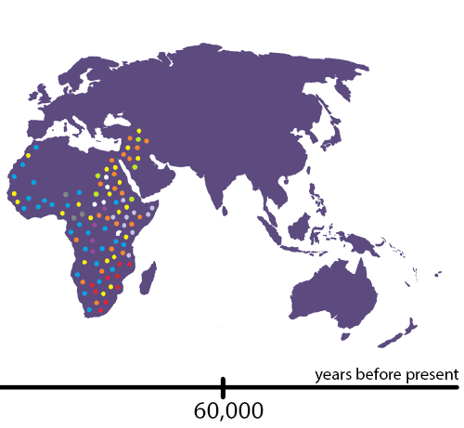
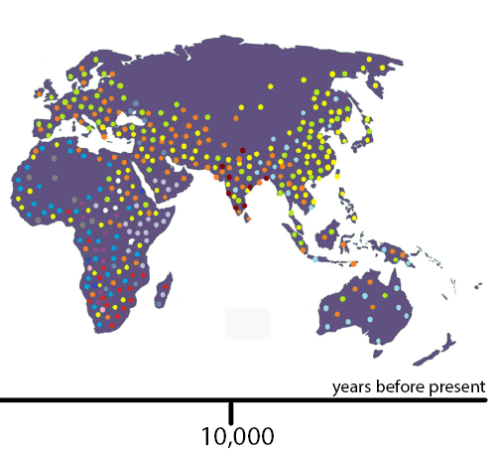

Michela Zucca
Servizi Culturali

Slide 9
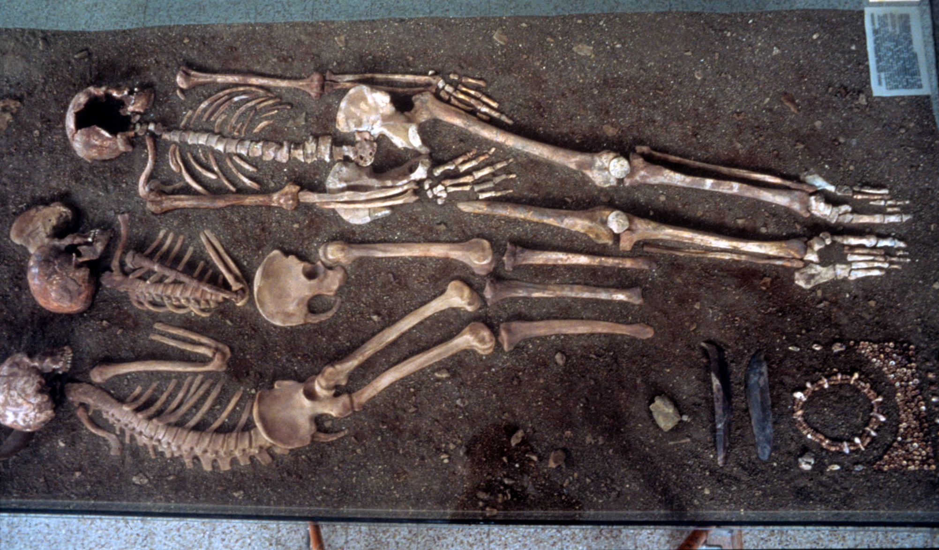
I tre “negroidi” dei Balzi Rossi
Michela Zucca
Servizi Culturali

Slide 10
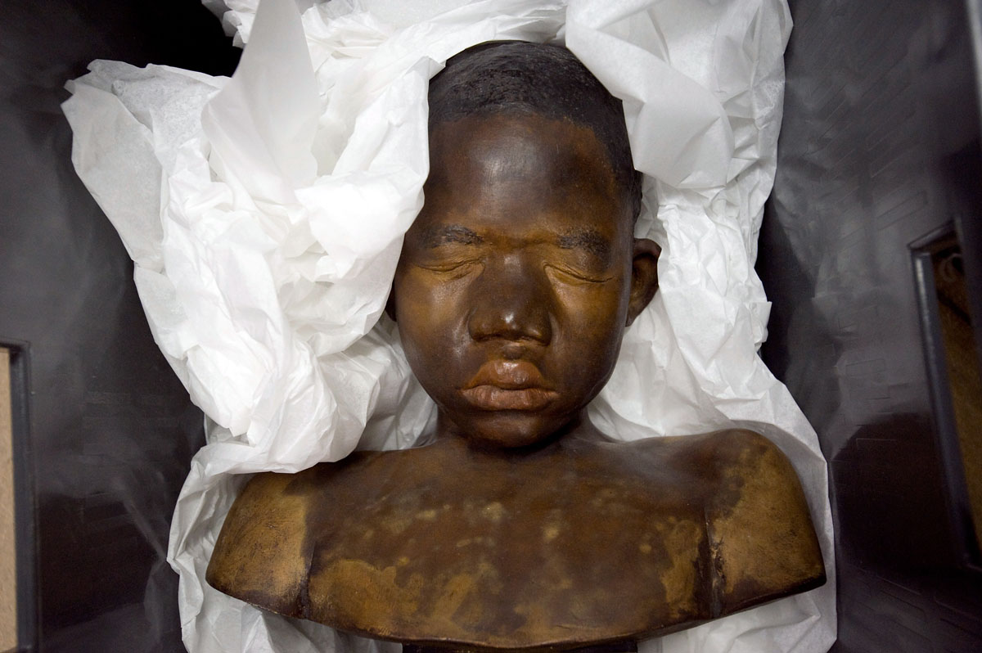
Ricostruzione busto di bambino al Musée de l’Homme di Parigi
Michela Zucca
Servizi Culturali

Slide 11
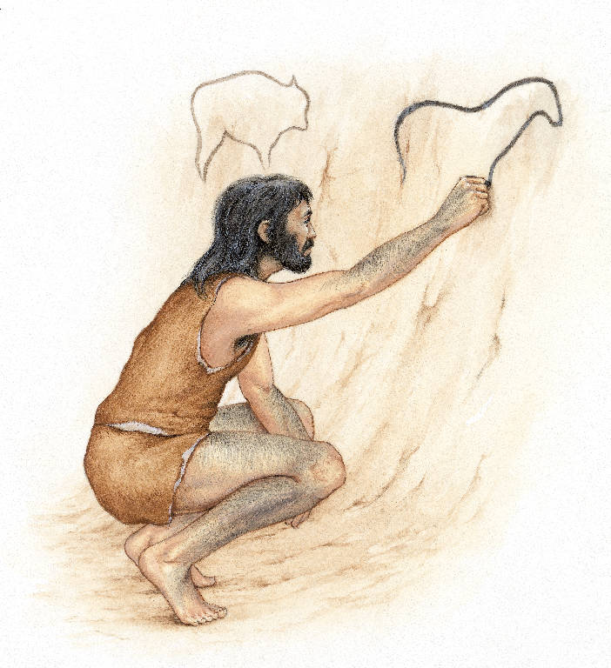
Malgrado l’evidenza scientifica, ben conosciuta da vari decenni, l’immagine di sapiens è ancora quella dell’uomo bianco caucasico….
Michela Zucca
Servizi Culturali

Slide 12
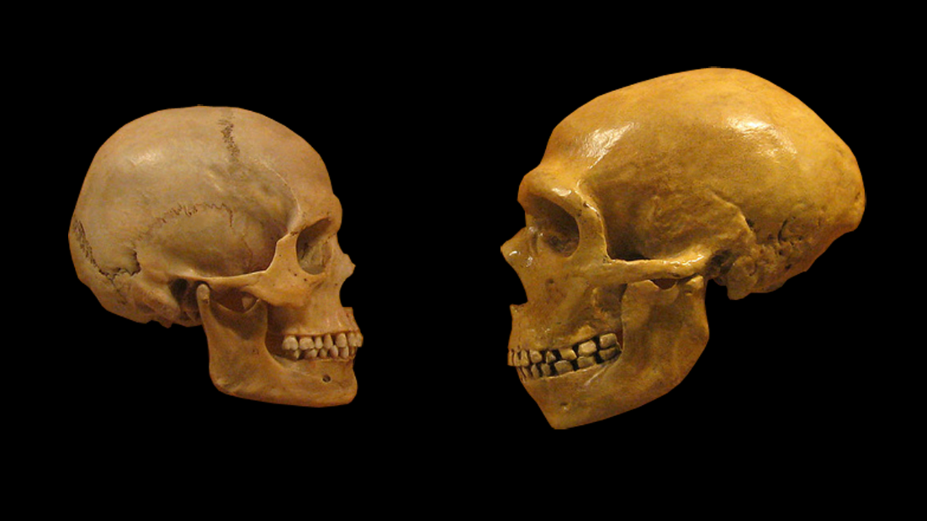
Sapiens e neandertaliano
Michela Zucca
Servizi Culturali

Slide 13
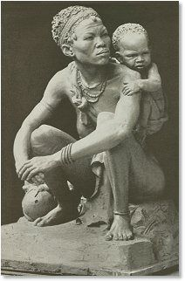
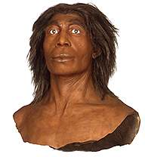
Sapiens e neandertaliani
Michela Zucca
Servizi Culturali

Slide 14
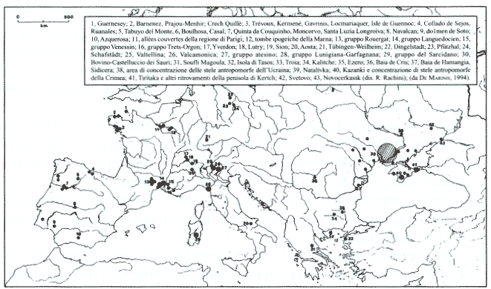
Le statue steli sono ubiquitarie in Europa: più si impara a riconoscerle, più se ne rinvengono. Ma prima di scolpire la pietra, l’umanità ha utilizzato, e talvolta opportunamente modificato, elementi naturali gia’ esistenti.
Michela Zucca
Servizi Culturali

Slide 15
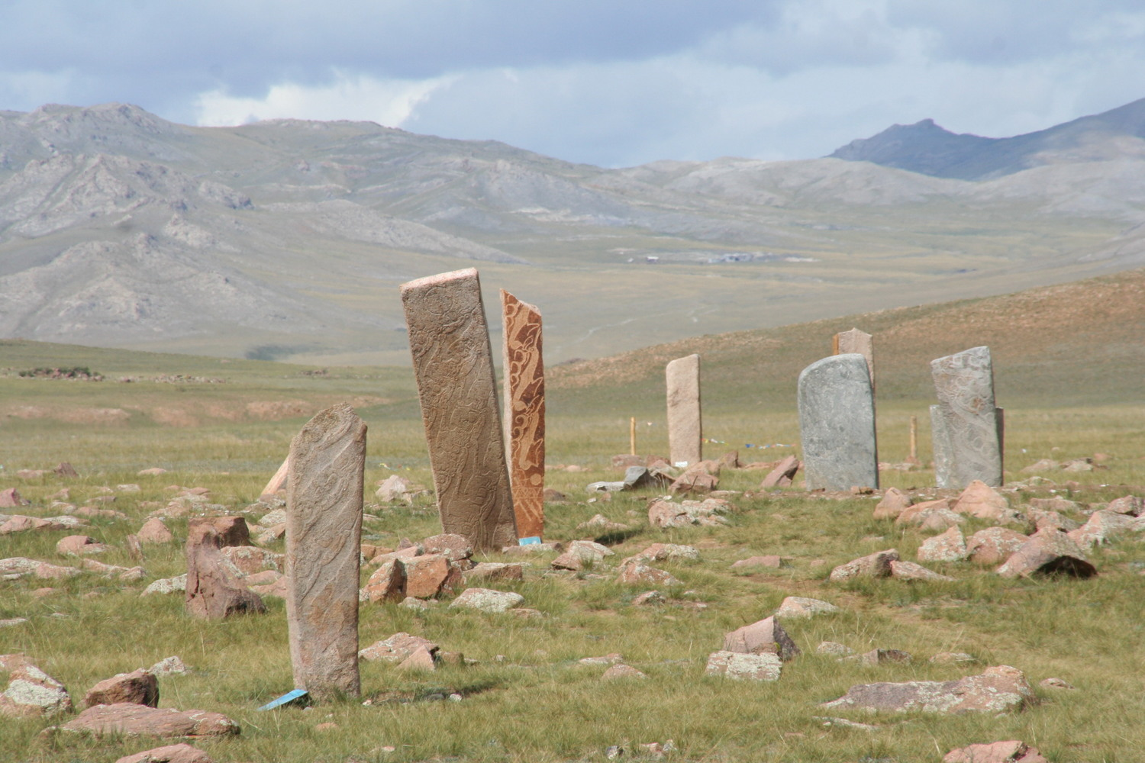
Mongolia. Statue stele
Le pietre sono le ossa della Terra. L’acqua è il latte della Dea.
Montagne e foreste sono le dimore numinose degli spiriti. E molto
prima dei templi, la natura è stata chiesa e simbolo…….
Michela Zucca
Servizi Culturali

Slide 16
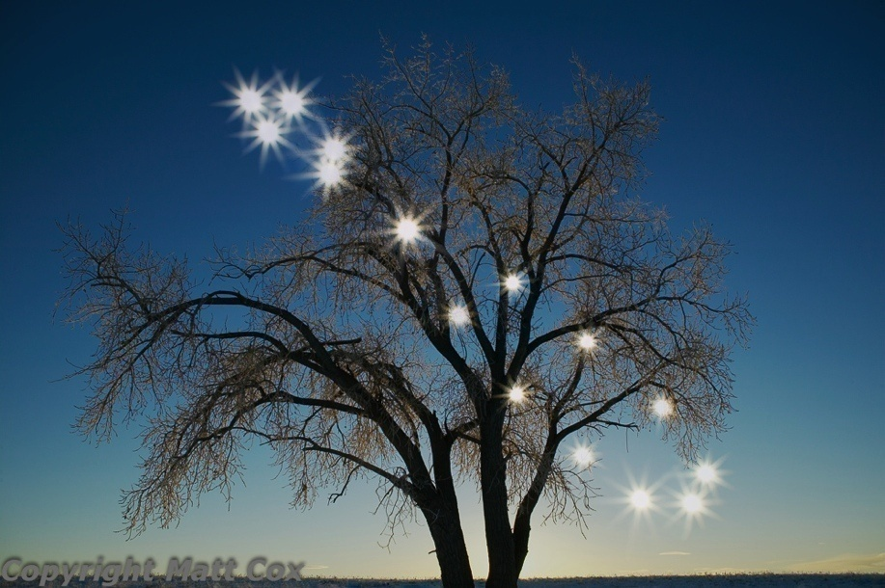
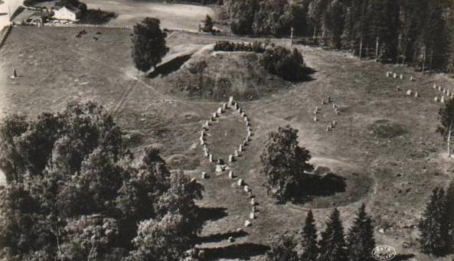

Slide 17
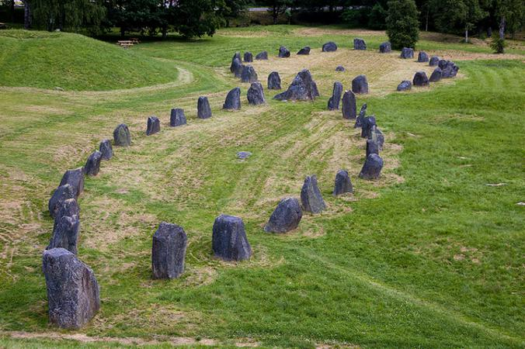

Slide 18
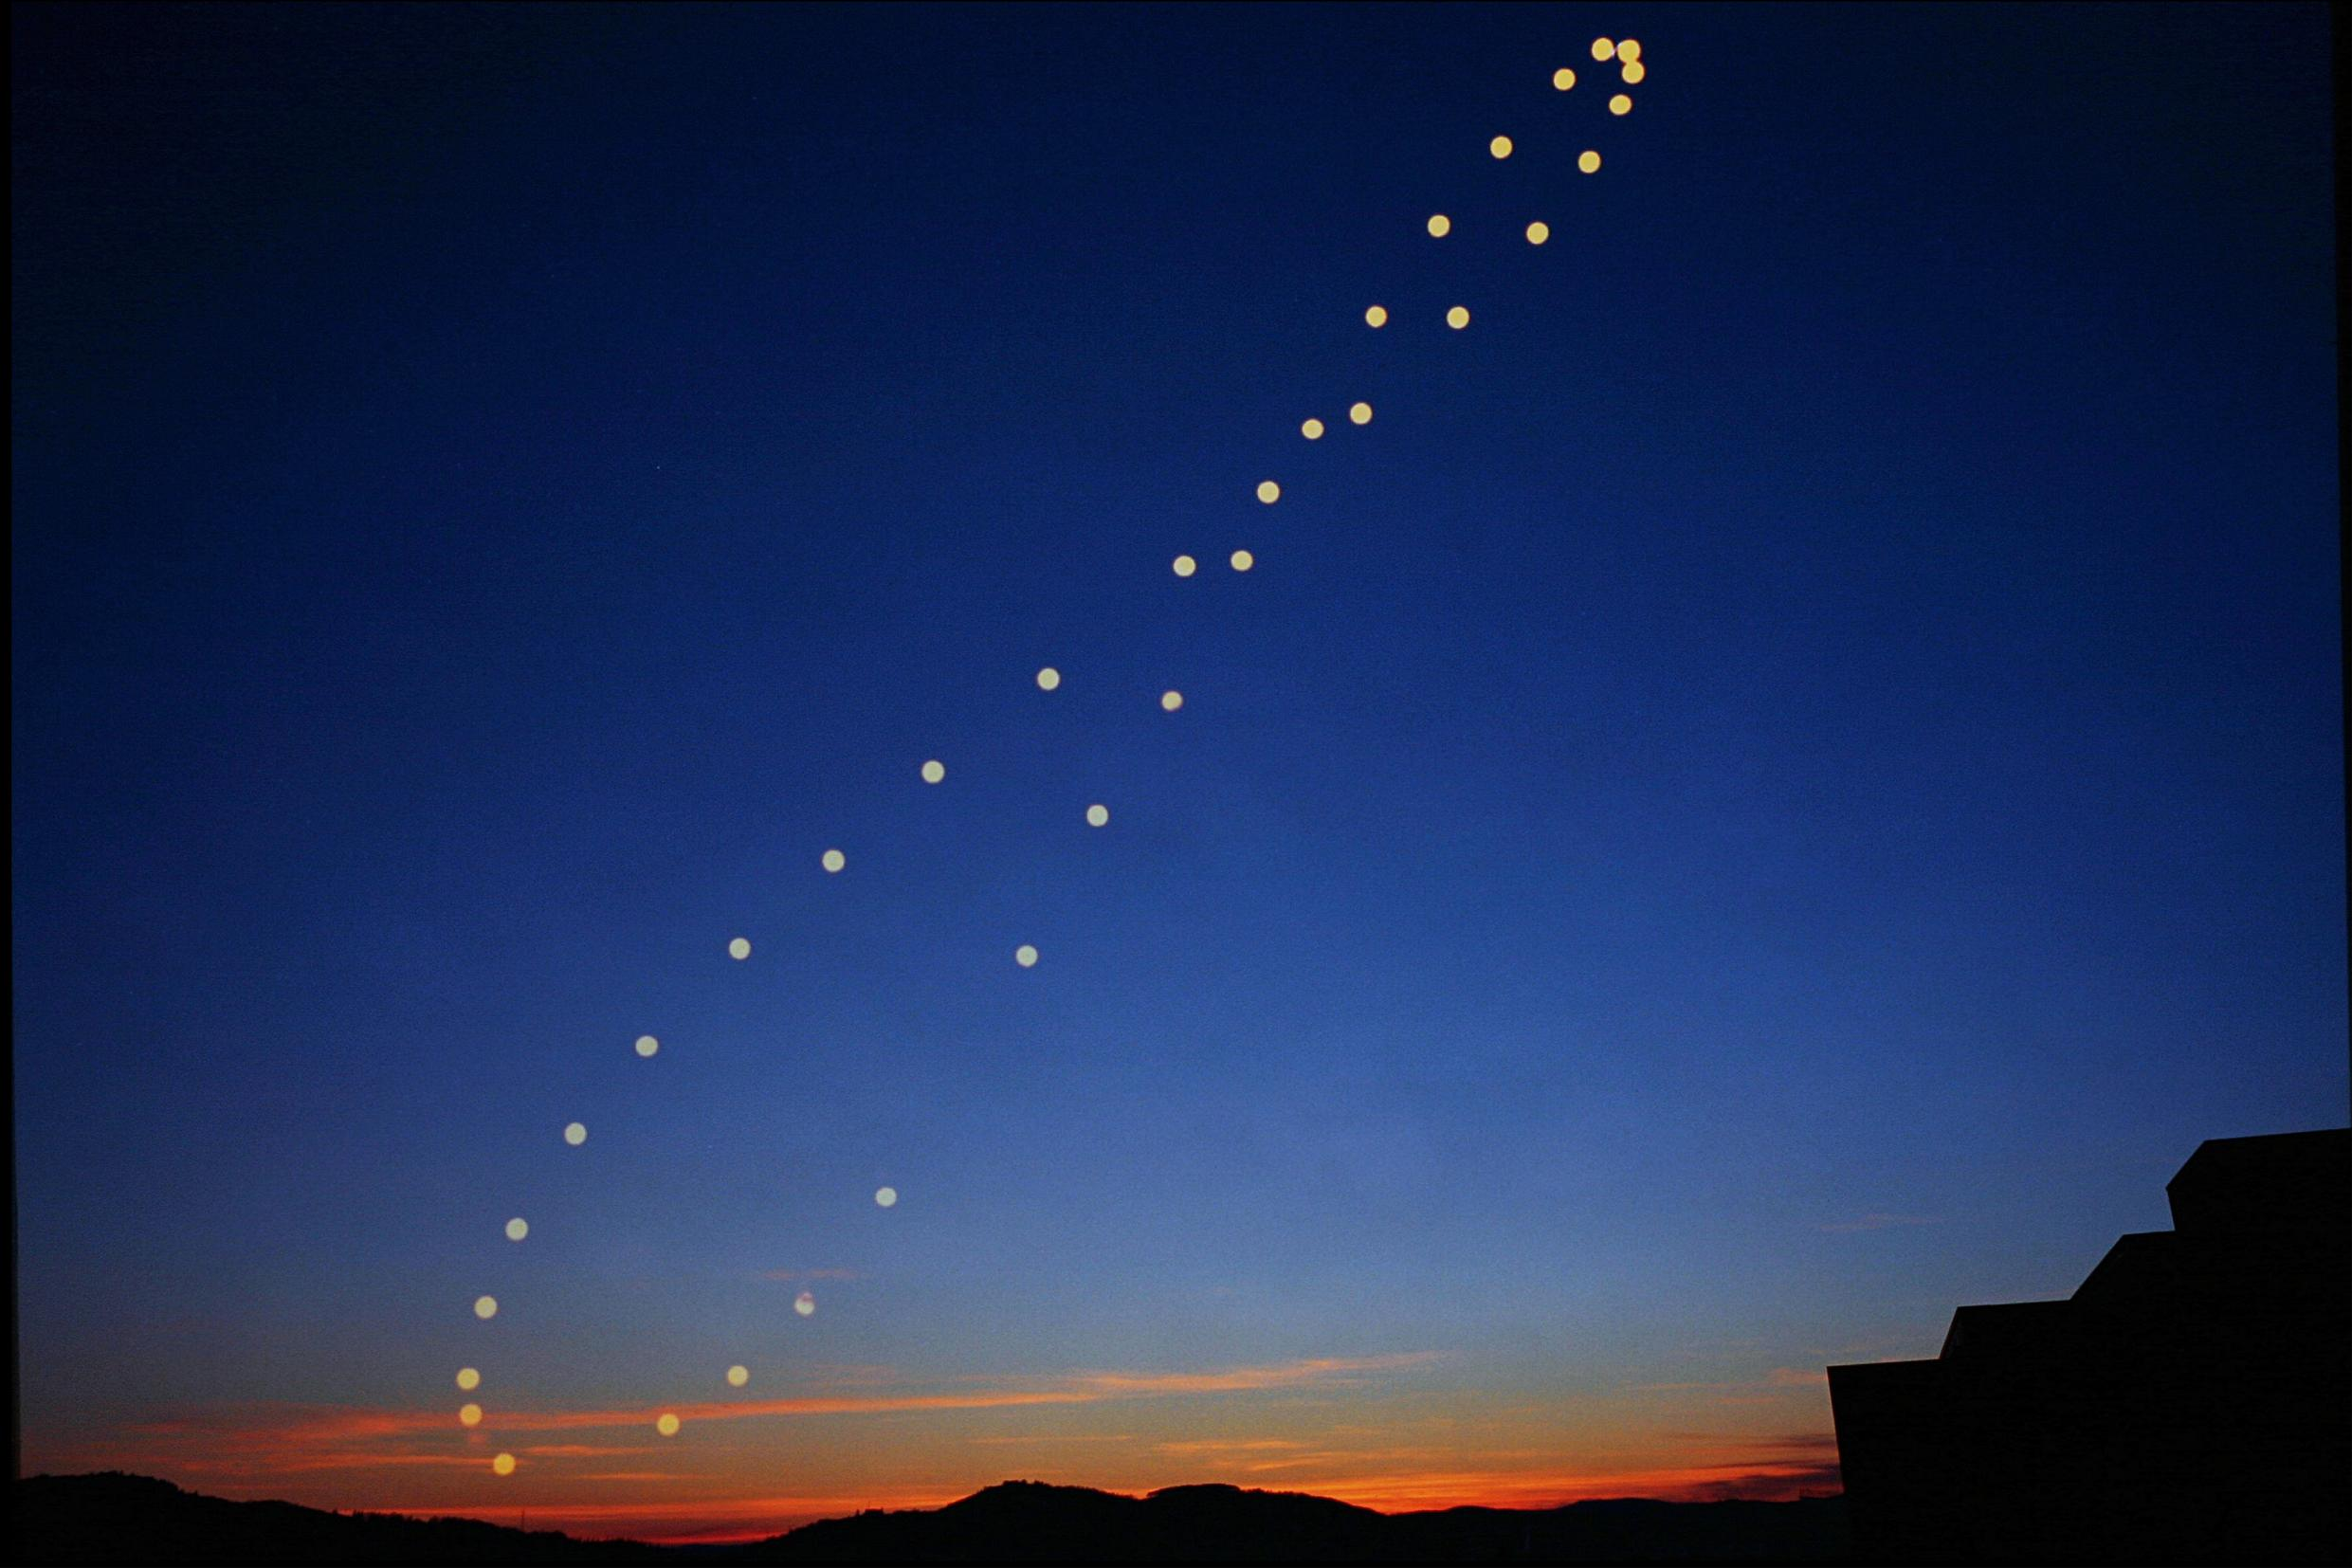

Slide 19
Mappe genetiche dell’Italia antica
Attenbilità: 60/70 %
Blu: componente etrusco-italica
Verde: componente magno-greca
Rosso: componente celto ligure
Mista: risultato finale
Michela Zucca
Servizi Culturali

Slide 20
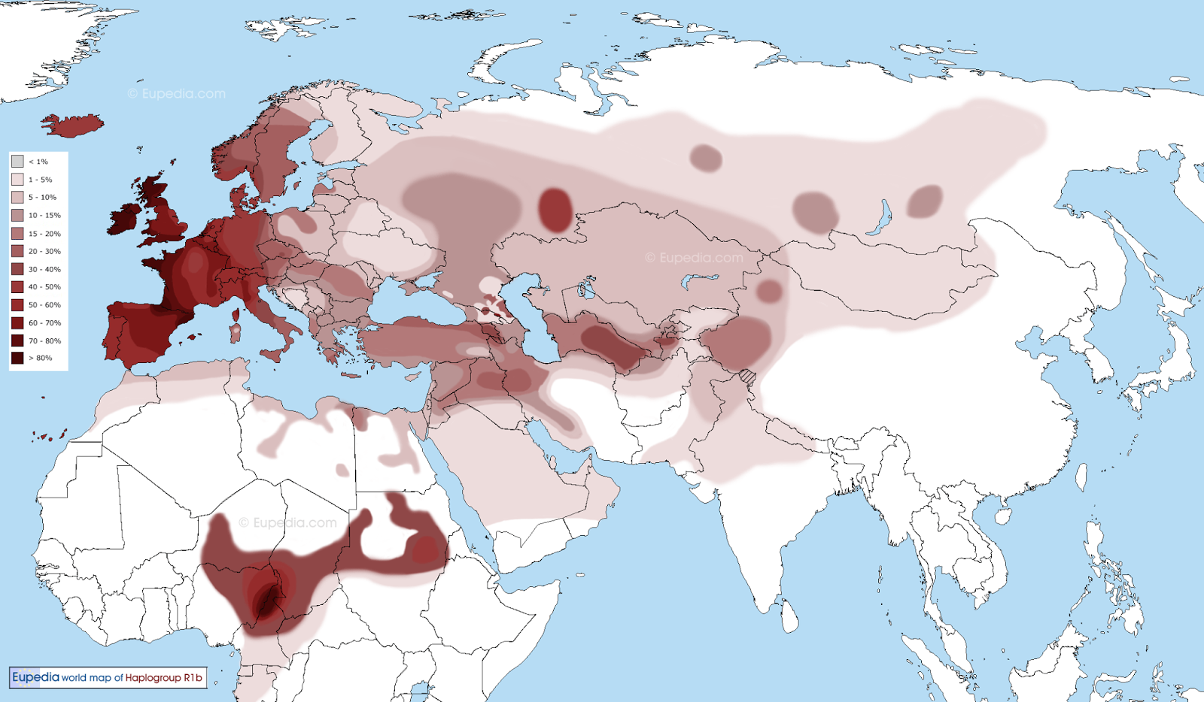
Presenza dell’aplogruppo R1b, considerato il “marker” celtico
Come si può ben vedere, le mappe genetiche evidenziano
storie di popoli in contnuo movimento, moti browniani che hanno portato le antiche tribù a stanziarsi in luoghi
fuori dall’ordinario razzismo dei benpensanti…..
Michela Zucca
Servizi Culturali

Slide 21
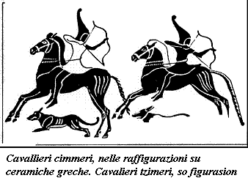
I cavalieri delle steppe che, a ondate, continuano ad arrivare in Europa
per più di mille anni portano i berretti a punta dei maghi, dei folletti,
delle fate e dei sanculotti….
Michela Zucca
Servizi Culturali

Slide 22
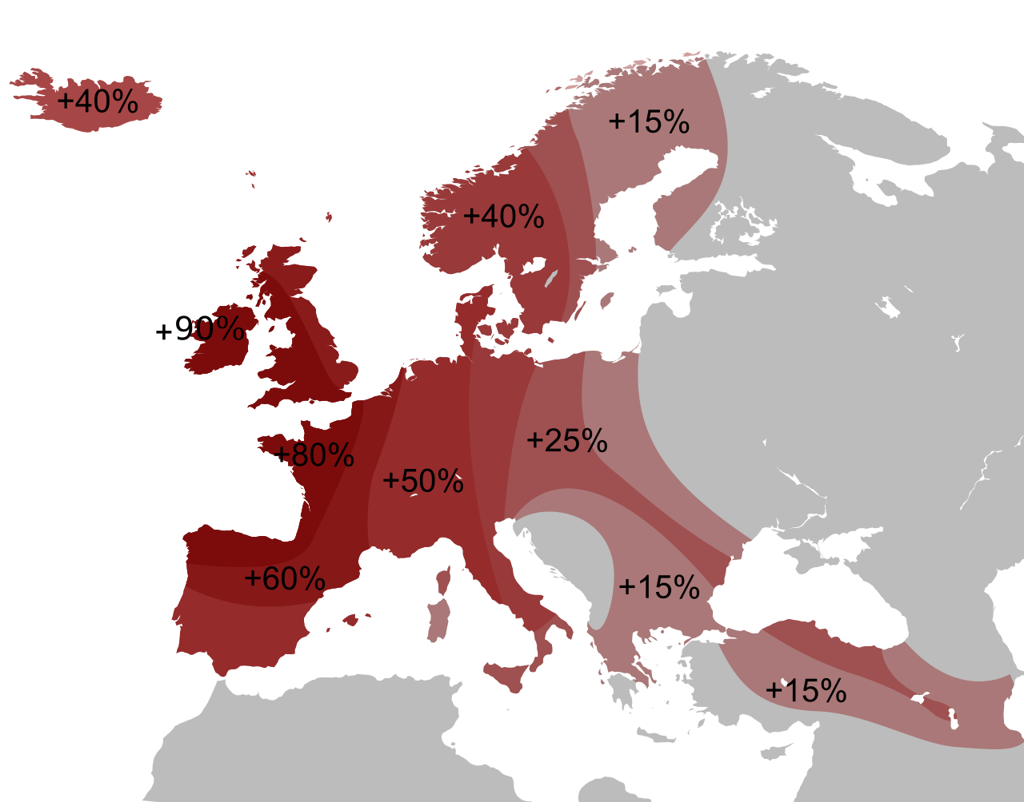

Slide 23
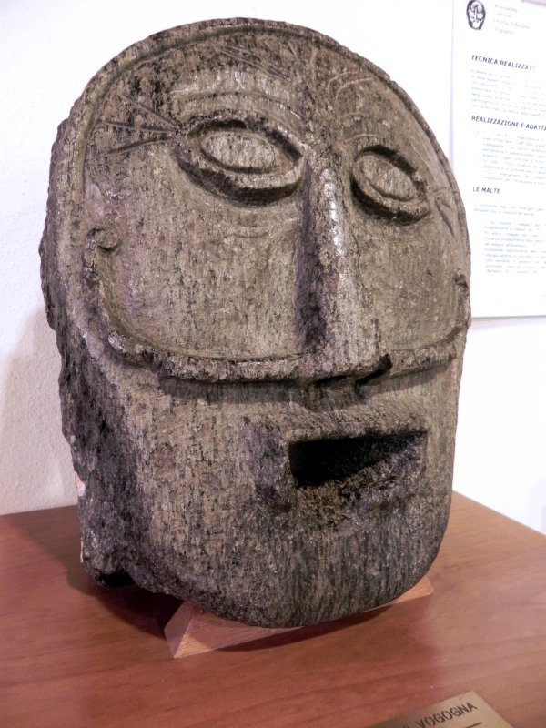
I Celti sono tribù di cacciatori di teste: Cesare rimane sconvolto nel vedere I crani infissi nelle picche, sulle soglie delle case e appesi ai rami delle piante. Lo stesso albero di Natale, prima delle palle, aveva I crani dei nemici uccisi….
Testa celtica del Verbano Cusio Ossola
Michela Zucca
Servizi Culturali

Slide 24
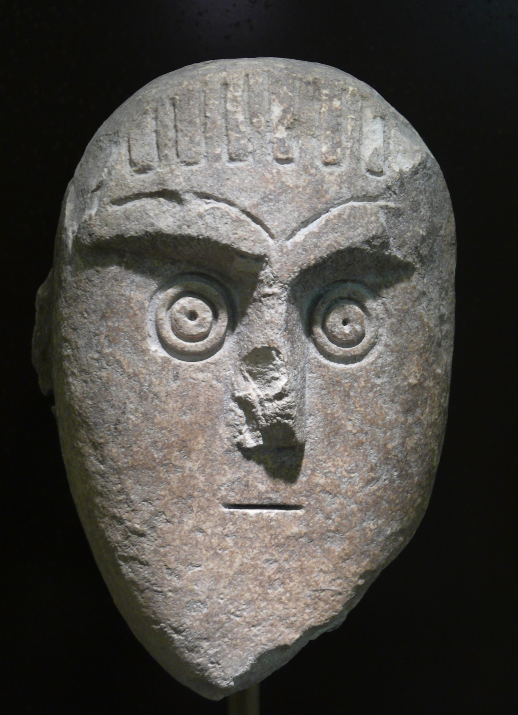
E i cavalieri delle steppe si spingono molto lontano: come testimoniano anche le mappe genetiche, eccone uno del l’entroterra Foggiano. Prima I Celti e poi I Longobardi, sulle montagne, lasciano tracce ancora tutte da decifrare ….
Michela Zucca
Servizi Culturali

Slide 25
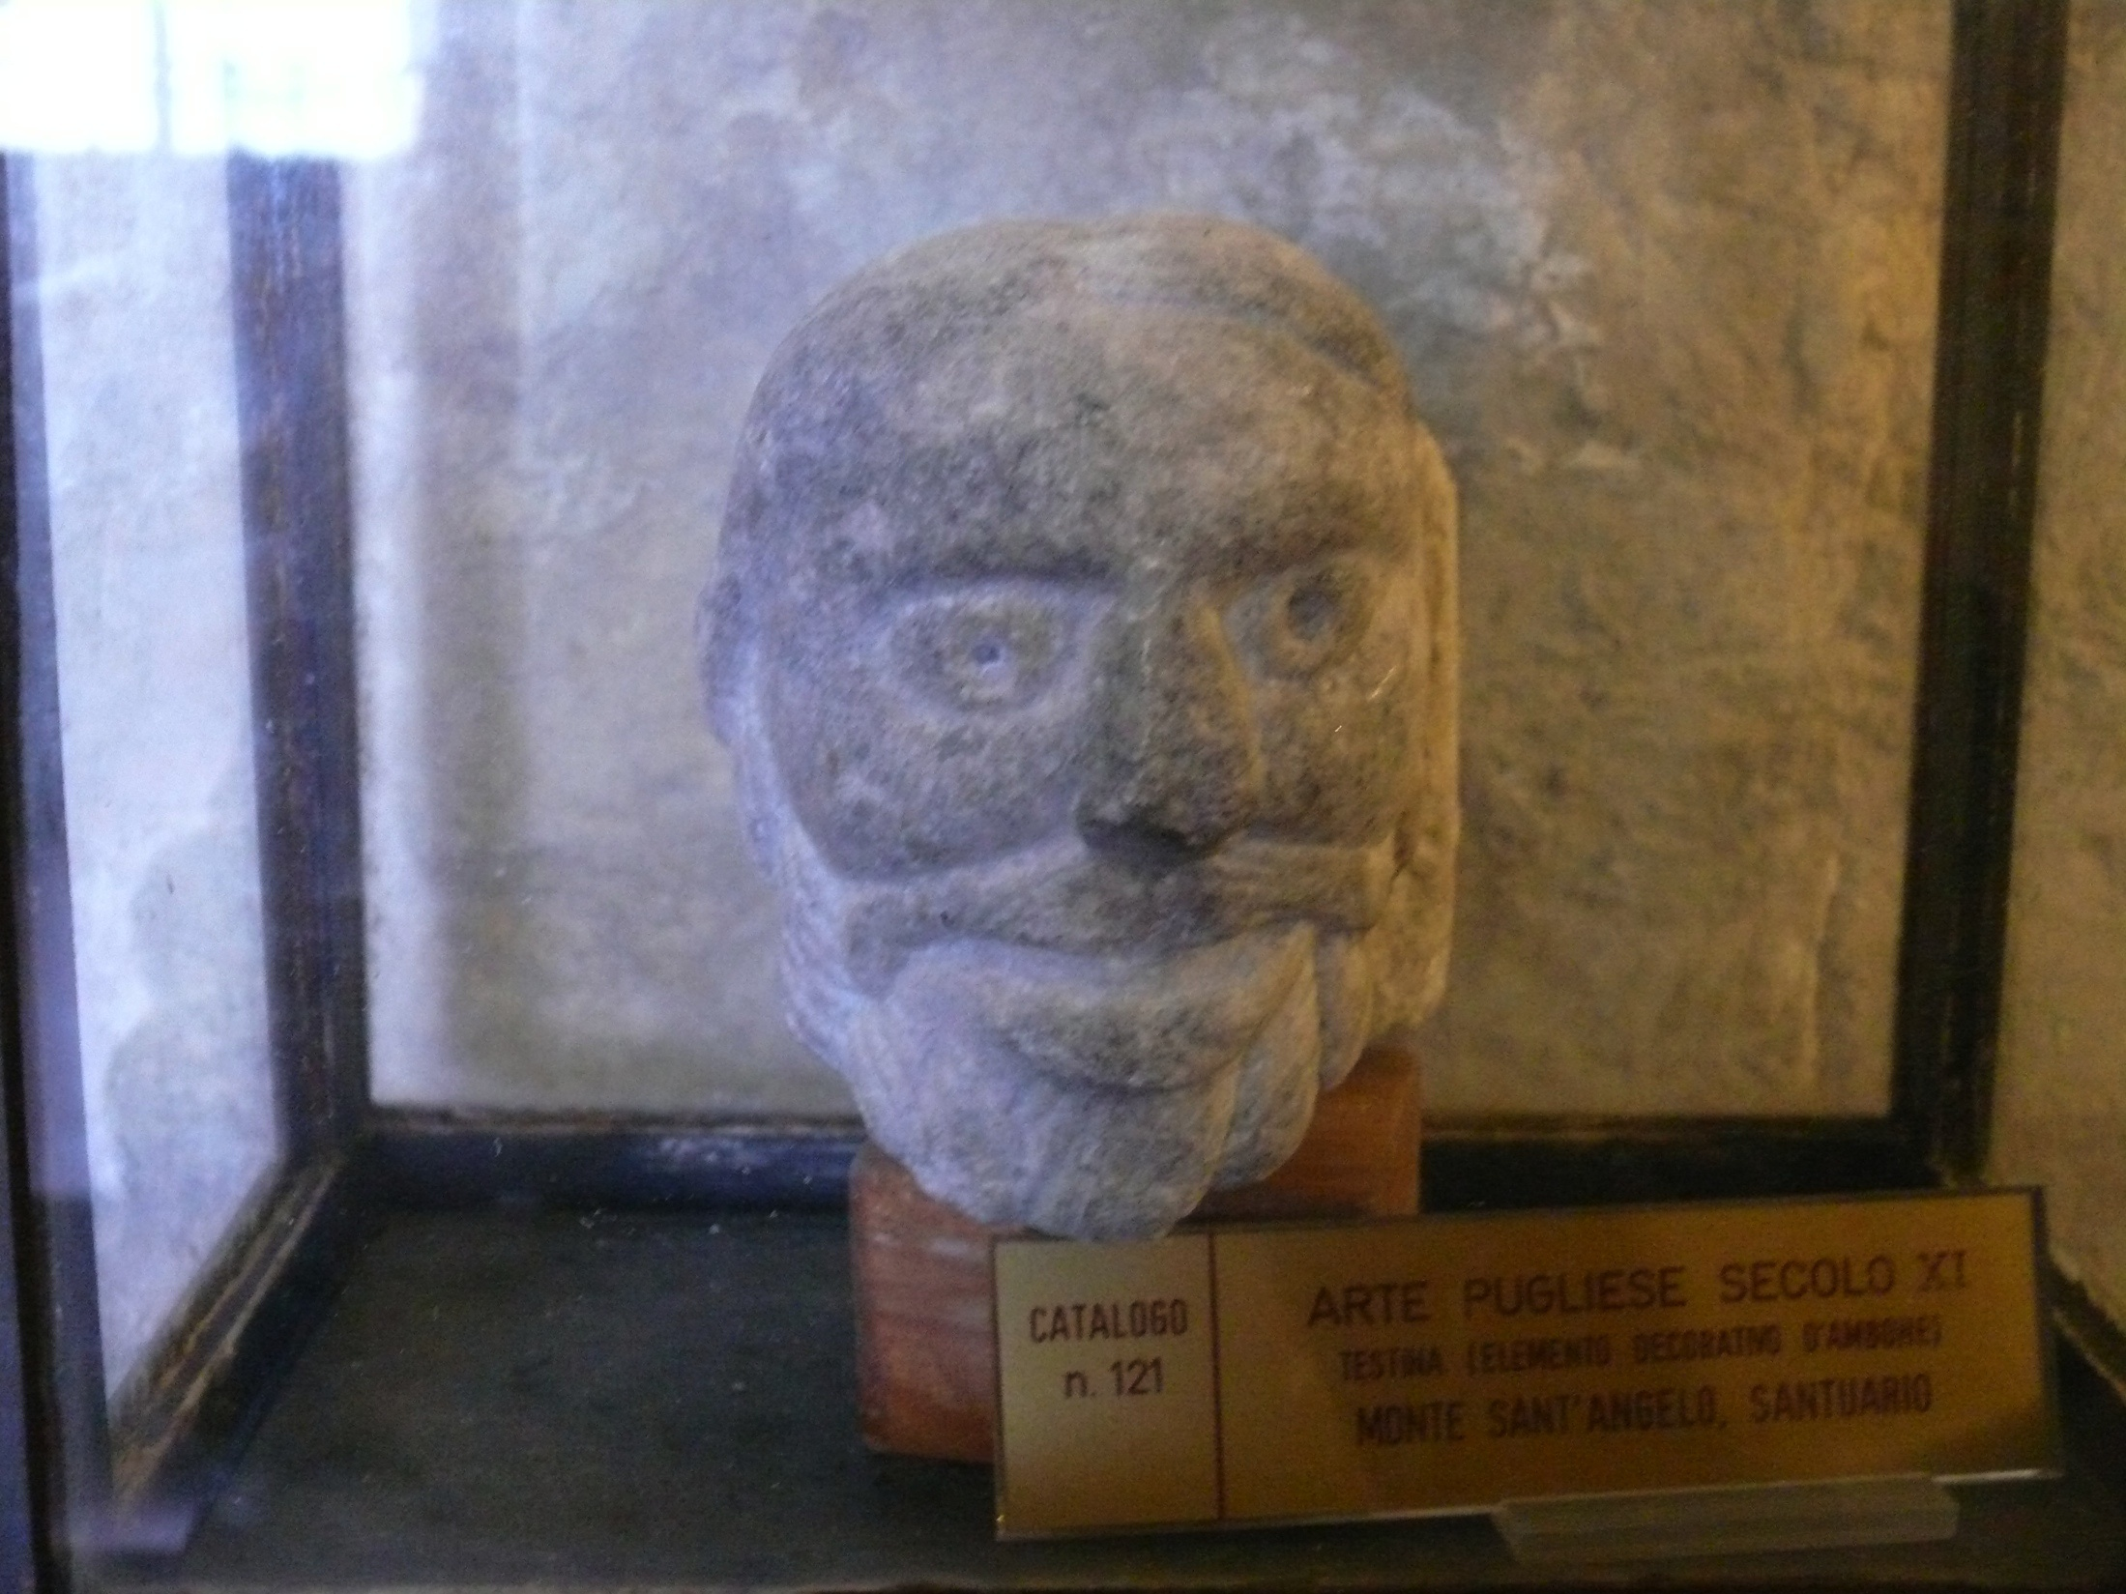

Slide 26

Di tanto in tanto, l’umanità deve affrontare una specie di febbre periodica, contagiosa, difficile da riconoscere, da far passare e da smaltire: il razzismo unito al fascismo.
Michela Zucca
Servizi Culturali

Slide 27

Razzismo scientifico:
Il decalogo del “Manifesto”
Le razze umane esistono
Esistono grandi e piccole razze
Il concetto di razza è un concetto puramente biologico
La popolazione dell’Italia attuale è di origine ariana e la sua civiltà è ariana
È una leggenda l’apporto di masse ingenti di uomini in tempi storici
Esiste ormai una pura razza italiana
È tempo che gli italiani si proclamino francamente razzisti
È necessario fare una distinzione fra i mediterranei d’Europa occidentale da una parte, gli orientali e gli africani dall’altra
Gli ebrei non appartengono alla razza italiana
I caratteri fisici e psicologici puramente europei degli italiani non devono essere alterati in nessun modo

Slide 28
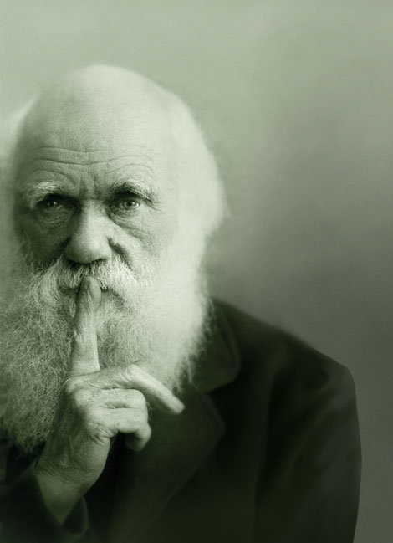
L’uomo è stato studiato più attentamente di qualsiasi altro animale, eppure c’è la più grande varietà di giudizi fra le persone competenti, riguardo a se possa essere classificato come una singola razza, oppure due (Virey), tre (Jacquinot), quattro (Kant), cinque (Blumenbach), sei (Buffon), sette (Hunter), otto (Agassiz), undici (Pickering), quindici (Bory de St-Vincent), sedici (Desmoulins), ventidue (Morton), sessanta (Crawfurd), o sessantatrè, secondo Burke.
Michela Zucca
Servizi Culturali

Slide 29

Da sempre gli esseri umani si spostano per le mutate condizioni ambientali. Ma l'entità del fenomeno è tale da essere diventato un'emergenza planetaria.
Michela Zucca
Servizi Culturali

Slide 30
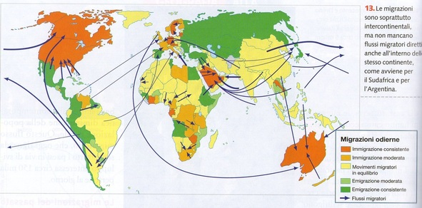
Dalla grande emigrazione verso le Americhe e l’Australia, all’urbanizzazione che sta concentrando sempre più gente nelle megalopoli-mostro del Sud del mondo, i popoli non si sono più fermati, continuando ad alimentare i moti browniani che dalla preistoria non hanno più cessato di spostare persone e culture da un capo all’altro del pianeta.
Michela Zucca
Servizi Culturali

Slide 31
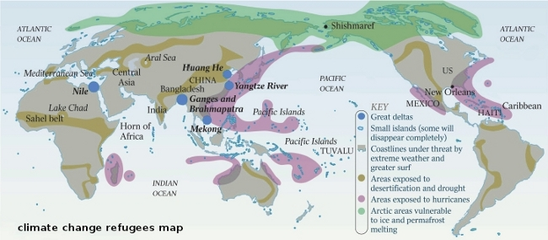
Le stime dell'Organizzazione internazionale per le migrazioni parlano di 200-250 milioni di profughi ambientali entro il 2050, tra 400 e 1.000 milioni entro il 2100. Il numero dei profughi ambientali ha superato quello dei profughi in fuga da conflitti armati e persecuzioni politiche e religiose (nel 2008 le proporzioni erano 5 milioni di profughi da guerre e violenze contro 20 milioni di migranti forzati da ragioni ambientali). Ciò nonostante, giuridicamente i migranti ambientali non esistono: nessuna convenzione internazionale li definisce né riconosce loro lo status giuridico di «rifugiati». Così, milioni di persone sono privati del diritto di chiedere asilo e di beneficiare dei connessi aiuti internazionali.
.
Michela Zucca
Servizi Culturali

Slide 32
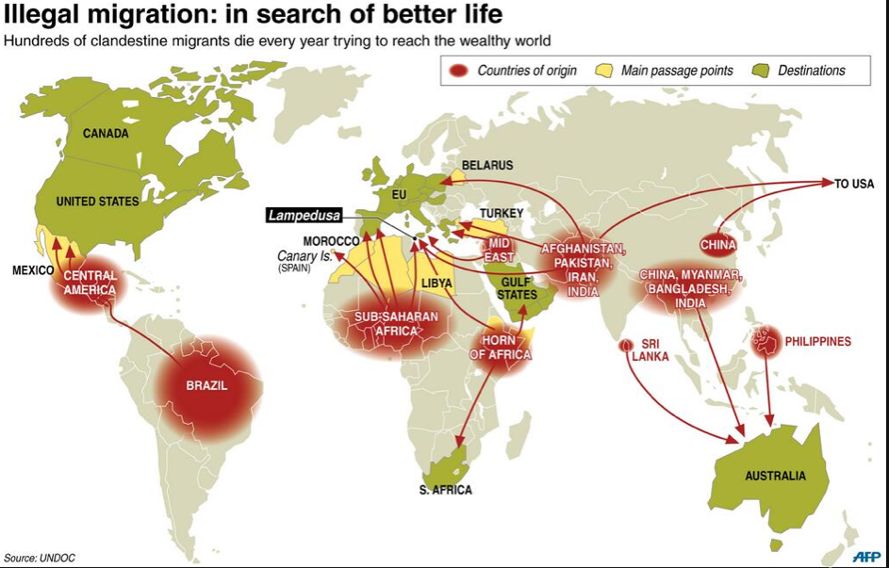
Non c’è modo di fermare i flussi. Come testimonia la storia dell’umanità, però, ci sono diversi modi per accogliere, a seconda della società che riceve: sono le culture egualitarie che riescono ad evitare il conflitto.
Michela Zucca
Servizi Culturali

Slide 33

Se chi riceve riesce a condividere le possibilità e le speranze per un futuro migliore, si costruirà una comunità coesa e solidale, capace di superare le difficoltà. SE i più deboli vorranno scaricare le responsabilità della propria povertà a chi è ancora più debole di loro, invece di lottare insieme contro i padroni, cresceranno razzismi e fascismi. Da una parte e dall’altra.
Michela Zucca
Servizi Culturali

Slide 34
GRAZIE
Michela Zucca
Servizi Culturali

